Slide 1
إدارة وتشغيل معدات نقل التربة خلال إعداد البنية التحتية للمناطق الزارعية من أجل تخفيض استهلاك الطاقة
المبادرة الوطنية للمشروعات الخضراء الذكية
د/ أحمد خالد عبدالوهاب محمد موسى
مدرس هندسة القوى والمعدات الزراعية بكلية الزراعة – جامعة بنها
ماجستير الهندسة البيئية (براغ – جمهورية التشيك) - دكتوراه هندسة البنية التحتية في الغابات والريف (سانت بطرسبورج – روسيا)

Slide 2
فكرة المشروع
تسعى مصر لتطوير البنية التحتية في المناطق الريفية لاسيما تبطين قنوات الري، والإعداد لتطبيق الري الحديث. لذلك بات استخدام معدات نقل التربة أمراً إلزامياً. وحيث أن تلك المعدات تعمل بالديزل، وحيث أن استخدام اللتر الواحد منه يؤدي إلى انبعاث 2.7kg من CO₂ و 10ppm من SO₂ بالاضافة لاكاسيد النيتروجين والسخام.
يهدف المشروع إلى اختيار المسارات المثلى للنقل عن طريق تطبيق مبادئ الإدارة اللوجستية، وذلك لترشيد استخدام معدات نقل التربة، بتقليل مسافات النقل، وبالتالي تقليل استخدام الطاقة، علاوة على الإقلال من زمن التنفيذ. واختيار أمثل التوليفات بين المعدات اللازمة لتنفيذ المشروع، ما يؤدي إلى الرفع من كفائة التنفيذ، وهو ما يؤدي جملة إلى الإقلال من التكاليف.
يتم تنفيذ ذلك من خلال تطبيق حاسوبي مسجل في المكتب الروسي لتسجيل براءات الاختراع برقم RU 2020614775.
يوفر التطبيق أيضاً بيانات تسهل اتخاذ القرارات الخاصة بإدارة العجز أو الزيادة في المعدات عن المطلوب، كما يتضمن التطبيق نوافذ مراقبة تليماتيكية تستقبل بياناتها من المعدة عن طريق دائرة إلكترونية مثبتة عليها، وتكون مزودة بوحدة مجسات وبروتوكول اتصال.

Slide 3
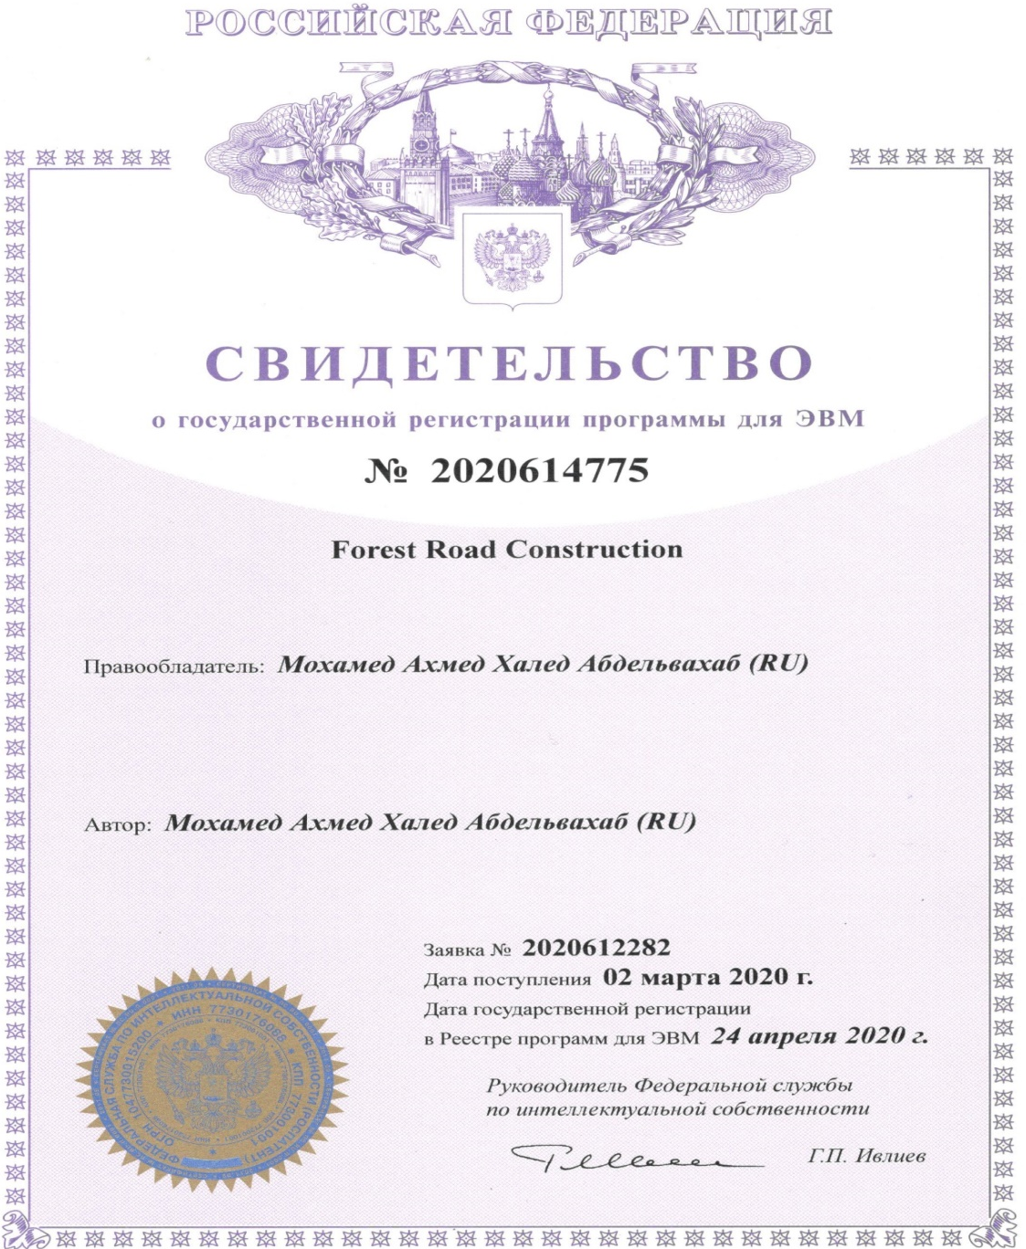
تسجيل المشروع براءة اختراع
يتم ربط المعدات المستخدمة بغرفة تحكم وإدارة عن طريق نظم المراقبة التليماتكية، حيث توفر بيانات خاصة بتقييم أداء المعدة وتقييم عامل التشغيل.
يمكن باختصار شديد إيجاز أهمية المشروع فيما يلي:
العمل على تخفيض انبعاثات العوادم عن طريق ترشيد استهلاك الطاقة، وكذلك تقليل الوقت ونفقات التشغيل، ووضع سياسات حكيمة للإدارة والاستخدام.
التنبؤ بالأعطال ما يوفر السرعة في اتخاذ القرارات، وهو ما يساعد على عدم عرقلة خطة التقدم في تنفيذ المشاريع.
تخطيط وتطوير البنية الأساسية للمناطق الريفية، ما يحقق حياة كريمة لقاطني الريف المصري، بالإضافة لتوفير فرص عمل.

Slide 4
أثر المشروع وتطبيقاته
الفئة المستفيدة من المشروع:
محافظة القليوبية والإدارات المحلية التابعة لها وشركات إنشاء وتطوير البنية التحتية.
تدريب الطلاب بجامعة بنها.
الميزة التنافسية للمشروع:
الفكرة فريدة، ومتكاملة، ولها حقوق ملكية حصرية، وهي بوجه عام تواكب التطور التكنولوجي والمعلوماتي الذي يسعى إليه العالم، كما أنها تؤدي إلى حماية البيئة وتنميتها.
الخطط المستقبلية
شراء خوادم لرفع البرنامج عليها، ورفع قواعد البيانات، وإعداد حصر بأنواع المعدات المتوفرة، وتطوير التطبيق ليكون قادر على الاستفادة من المشاريع السابقة في إعداد تقارير أكثر دقة عن طريق تعلم الآلة.
دراسة حصر ووصف لأنواع التربة في المحافظة، وتخزينها في قواعد البيانات لتسهيل اتخاذ القرارات.
توظيف فريق دعم فني، وعمل فريق لإنتاج وحدات تليماتيكية (لوحات إلكترونية مزودة بمجسات لقياس أداء المعدة وموقعها).

Slide 5
